Slide 1
Projektseminar Bi-Weekly 1
Do. 16.11.2023 – Eric und Yannick

Slide 2
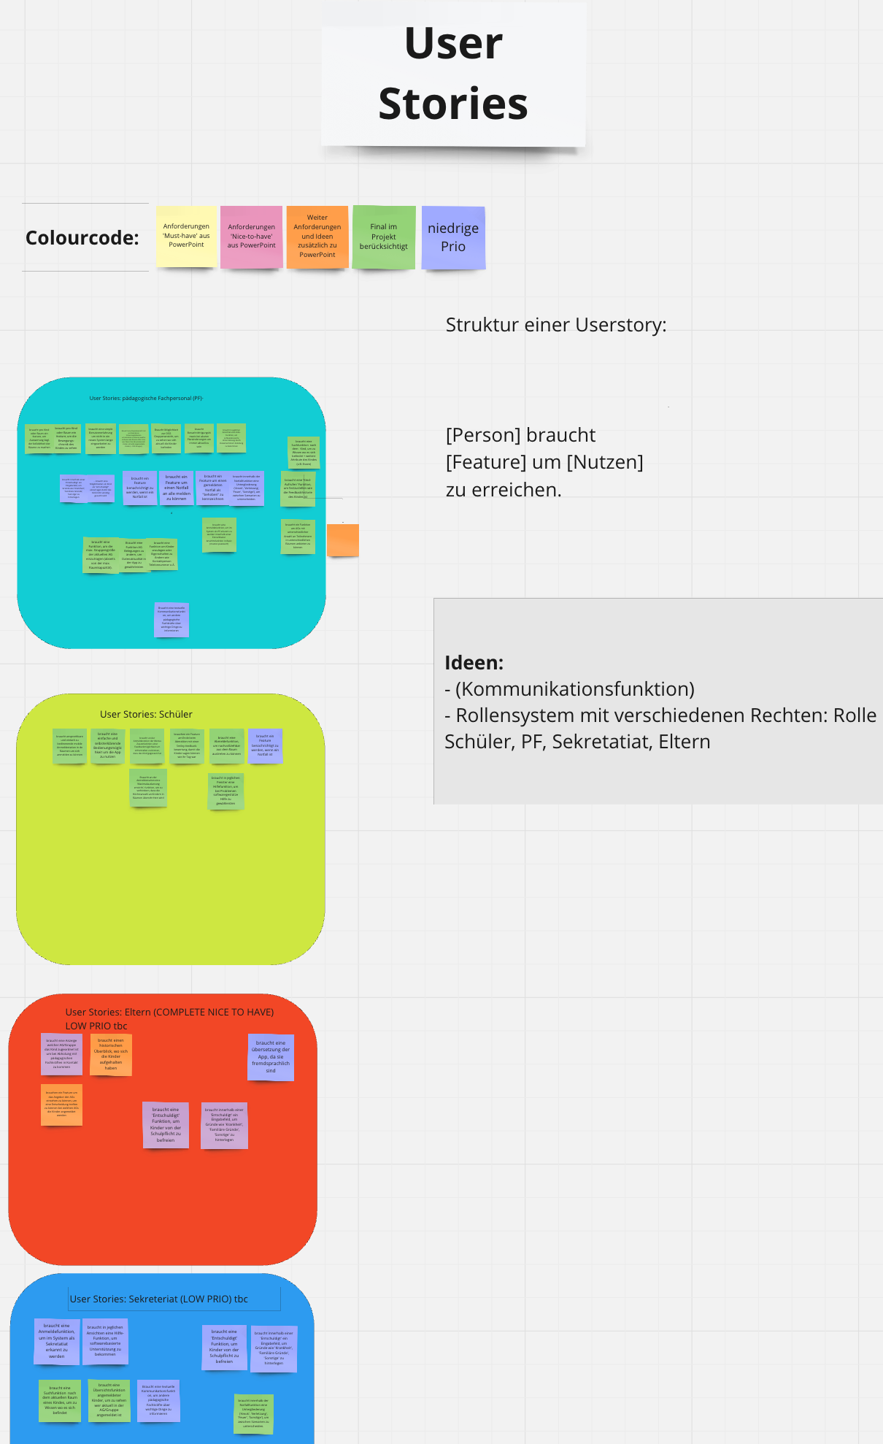
Was haben wir getan?
Ab dem 02.11.2023
Meeting 03.11
VCS GitHub
Kommunikation Discord
Brainstorming Miro
Programmiersprache Python
Projektmanagement Jira
Meeting 07.11
User Stories kategorisiert
Ziele und Anforderungen

Slide 3
Was haben wir getan?
Meeting 09.11 ft. Frau Mahlmann
Fragen
Finale Ziele und Anforderungen besprochen
Ergebnisse
Eine App für alle Geräte, Funktionalitäten durch Nutzerprofil gegeben
iPads und Diensthandys werden von OGS gestellt
Einspielung der Daten von Kindern, Betreuern und Mitarbeitern per Excel-Datei
Kein Zugriff von Eltern auf die App

Slide 4
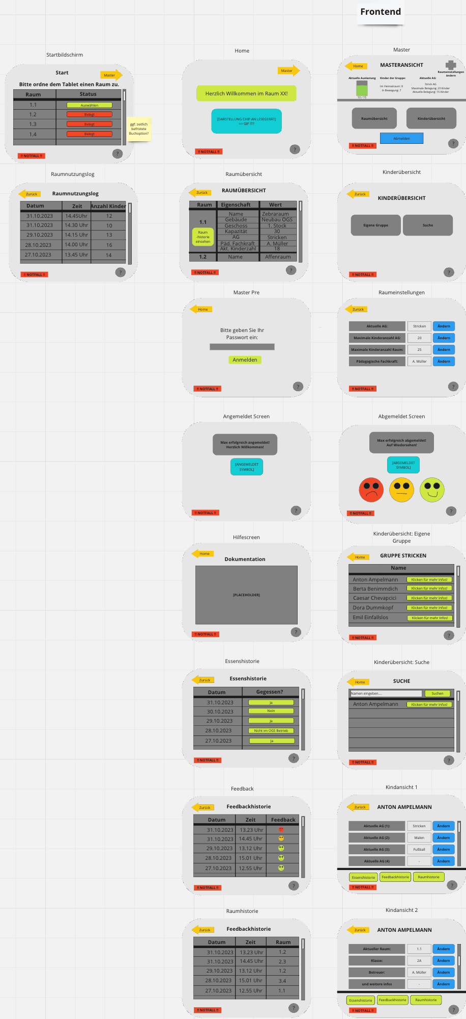
Was haben wir getan?
Meeting 12.11.2023
Jira Workflow angepasst
Frontend
Erstellung eines Konzepts
Notfallbutton entfällt
Gruppenleiter immer fest zugeordnet
Kinderbezogene Daten nur für Gruppenleiter sichtbar

Slide 6
Was haben wir getan?
Meeting 12.11.2023
Backend
NFC
Nfcpy
Anmeldung per Auswahl und Eingabe eines Passworts
NFC-Lesegerät -> Arduino -> Wlan -> Backend -> Frontend
Framework
Kivy
Django
Datenbank
Abhängig vom Framework

Slide 7
Was werden wir tun?
Provisorische Aufgabenverteilung
Backend
Chris
Max
Alex
Frontend
Nikita
Florian
NFC-Umsetzung
Yannick
Paul
Eric
Product Owner
Yannick

Slide 8
Was werden wir tun?
Zukünftige Arbeitsschritte
Offene Fragen klären
Ran an die Arbeit
Backend
Relevante Daten sammlen
ERM erstellen
Datenbank aufbauen
Frontend
https://www.figma.com/de
Landing-Page erstellen
NFC
Lösungswege finden
Möglichkeiten bauen und testen

Slide 9
Das sind unsere Fragen
An Betreuer
Nativ oder Web App
Welches Framework
Welches Datenbanksystem
An OGS
Finale Abmeldung der Kinder
Stimmungsbild der Kinder

